Slide 3
ELEIÇÃO, LIVRE-ARBÍTRIO E EVANGELISMO
Dependência de Deus ou apelo à Vontade Humana?
PROFESSORES
Eber Hávila Rose
Guilherme Ledes
2019

Slide 4
LIÇÃO 9
CONCLUSÃO
Textos Básicos: 1 Cr 29.10-14; Is 46.10-11; Rm 2.1-3

Slide 5
ELEIÇÃO LIVRE ARBÍTRIO E EVANGELISMO
SUMÁRIO
Lição 1 – A Soberania Divina
Lição 2 – Soberania Divina e Responsabilidade Humana – Parte 1 – Quatro perspectivas diferentes
Lição 3 – Soberania Divina e Responsabilidade Humana – Parte 2 – Visão Reformada
Lição 4 – O Livre-Arbítrio ou Arbítrio-Escravo?
Lição 5 – A Evangelização – Parte 1 – Os Perigos de uma Evangelização Descomprometida
Lição 6 – A Evangelização – Parte 2 – Apresentação Genuína do Evangelho de Cristo
Lição 7 – Soberania Divina e Evangelização – Parte 1 – O Chamado do Evangelho
Lição 8 – Soberania Divina e Evangelização – Parte 2 – A Vocação Eficaz
Lição 9 – Conclusão
05 | EBD DE INVERNO

Slide 6
SOBERANIA DE DEUS - DEFINIÇÃO
Dizer que Deus é soberano é dizer que Deus é Deus
Altíssimo
Tudo faz segunda a Sua vontade Dn 4.35
Onipotente – ninguém pode impedi-Lo; Sl 115.3
Governa as nações Sl 22.28
Rei dos reis, Senhor dos senhores 1 Tm 6.15
A soberania é uma característica inerente de Deus
No exercício do Seu poder conforme, quando e onde Ele quer
Na delegação do Seu poder
No exercício da Sua misericórdia
No exercício da Sua graça
06 | EBD DE INVERNO
Notes:
Daniel 4.35 Todos os moradores da terra são por ele reputados em nada; e, segundo a sua vontade, ele opera com o exército do céu e os moradores da terra; não há quem lhe possa deter a mão, nem lhe dizer: Que fazes?
Salmo 115.3 No céu está o nosso Deus e tudo faz como lhe agrada.
Salmo 22.28 Pois do SENHOR é o reino, é ele quem governa as nações.
1Timóteo 6.15 a qual, em suas épocas determinadas, há de ser revelada pelo bendito e único Soberano, o Rei dos reis e Senhor dos senhores;

Slide 7
SOBERANIA DE DEUS - DEFINIÇÃO
Deus é soberano na criação
Na sua administração, moldando destinos, controlando a história
O Senhor Deus onipotente reina. Seu governo é exercido sobra a matéria inanimada, sobre as feras do campo, sobre os filhos dos homens, sobre os anjos bons e maus e sobre o próprio Satanás. Nenhum movimento de qualquer astro, nenhum piscar de qualquer criatura, nenhuma ação humana ou missão de anjos, nenhum dos atos de
Satanás – nada, em todo o vasto universo, pode acontecer, sem que faça parte do eterno propósito de Deus.
Nisto há um fundamento para a fé; nisto se mostra lugar para o intelecto descansar. Aqui há uma âncora para a alma, segura e firme. Não o destino cego, não o mal desenfreado, não o homem, não o diabo, mas o Senhor onipotente é que rege o mundo, governando-o segundo o seu beneplácito e para a sua própria glória eterna.
Benjamin Warfield: Cada evento ...
07 | EBD DE INVERNO

Slide 8
SOBERANIA DE DEUS E RESPONSABILIDADE HUMANA
Preservar as verdades bíblicas
SOBERANIA DE DEUS e Responsabilidade Humana
Soberania de Deus e RESPONSABILIDADE HUMANA
Como conciliar estas duas verdades?
As questões a serem enfrentadas
As quatros perspectivas apresentadas
Deus decreta todas as coisas – John Feinberg
Deus sabe todas as coisas – Norman Geisler
Deus limita Seu poder – Bruce Reichenbach
Deus limita Seu conhecimento – Clark Pinnock
08 | EBD DE INVERNO
Notes:
Se Deus exerce controle absoluto, de que maneira as decisões humanas são decisões verdadeiras?
Em que sentido podemos ser responsabilizados por nossas ações, se Deus é responsável por tudo?

Slide 9
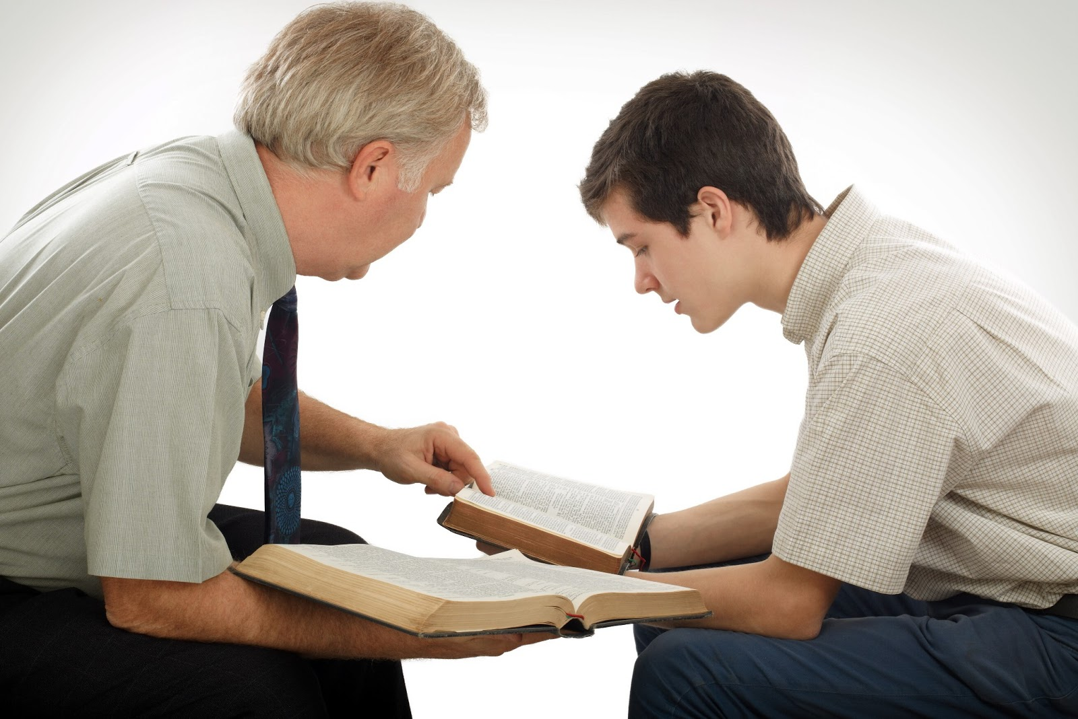
SOBERANIA DE DEUS E RESPONSABILIDADE HUMANA VISÃO BÍBLICA REFORMADA
Preservar as verdades bíblicas
SOBERANIA DE DEUS e RESPONSABILIDADE HUMANA
A soberania de Deus e a responsabilidade humana são encontradas na Bíblia inúmeras vezes, e em alguns casos dentro de um mesmo versículo. Não devemos confrontar estas duas verdades, nem jogá-las uma contra a outra, mas aceitá-las como a Bíblia nos apresenta. Elas podem, a princípio, nos parecer contraditórias em nossa finita filosofia, mas chegará o dia em que todas estas coisas serão esclarecidas. Lc 22.22; At 2.23; 4.27-28
Definições
Livre Agência
Antinomia
Livre Arbítrio ou Arbítrio Escravo?
09 | EBD DE INVERNO
Notes:
Lucas 22.22 Porque o Filho do Homem, na verdade, vai segundo o que está determinado, mas ai daquele por intermédio de quem ele está sendo traído!
Atos 2.23 sendo este entregue pelo determinado desígnio e presciência de Deus, vós o matastes, crucificando-o por mãos de iníquos;
Atos 4.27-28 porque verdadeiramente se ajuntaram nesta cidade contra o teu santo Servo Jesus, ao qual ungiste, Herodes e Pôncio Pilatos, com gentios e gente de Israel, 28 para fazerem tudo o que a tua mão e o teu propósito predeterminaram;

Slide 10
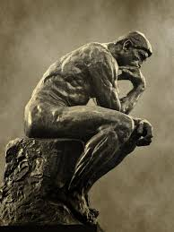
EVANGELIZAÇÃO NO CONTEXTO DA SOBERANIA DE DEUS
Os Perigos de uma Evangelização Descomprometida
Apresentação Genuína do Evangelho de Cristo
X
10 | EBD DE INVERNO

Slide 11
A SOBERANIA DE DEUS NÃO COMPROMETE A NATUREZA E O DEVER DA EVANGELIZAÇÃO
Vontade Revelada x Vontade Oculta
Dt 29.29
A soberania de Deus não diminui a necessidade de evangelização
Caminho de Deus – Rm 10.12-14
A soberania de Deus não diminui a urgência da evangelização
2 Co 6.2; Hb 3.7-8
11 | EBD DE INVERNO
Notes:
Deuteronômio 29.29 As coisas encobertas pertencem ao SENHOR, nosso Deus, porém as reveladas nos pertencem, a nós e a nossos filhos, para sempre, para que cumpramos todas as palavras desta lei.
Romanos 10.12-14 – Pois não há distinção entre judeu e grego, uma vez que o mesmo é o Senhor de todos, rico para com todos os que o invocam. 13 Porque:
Todo aquele que invocar o nome do Senhor será salvo.
14 Como, porém, invocarão aquele em quem não creram? E como crerão naquele de quem nada ouviram? E como ouvirão, se não há quem pregue?
2 Coríntios 6.2 (porque ele diz:
Eu te ouvi no tempo da oportunidade e te socorri no dia da salvação;
eis, agora, o tempo sobremodo oportuno, eis, agora, o dia da salvação);
Hebreus 3.7-8 Assim, pois, como diz o Espírito Santo: Hoje, se ouvirdes a sua voz,
8 não endureçais o vosso coração como foi na provocação, no dia da tentação no deserto,

Slide 12
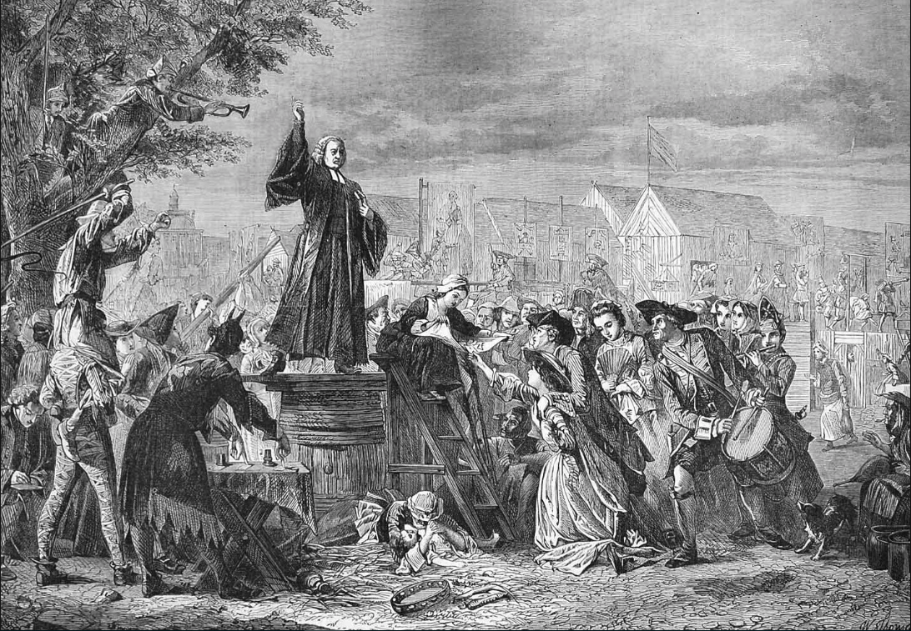
A SOBERANIA DE DEUS NÃO COMPROMETE A NATUREZA E O DEVER DA EVANGELIZAÇÃO
A soberania de Deus não afeta a sinceridade dos convites a Cristo e a verdade das promessas do evangelho.
A sinceridade no Chamado do Evangelho – Diversos textos
As verdades relacionadas à eleição não eliminam as verdades da oferta livre de Cristo a todos que confiam Nele Jo 6.35-40
Calvino
Cânones de Dort
Spurgeon e os hipercalvinistas
12 | EBD DE INVERNO
Notes:
Romanos 10.13 Porque: Todo aquele que invocar o nome do Senhor será salvo.
Isaías 55.1, 6-7 - 1 Ah! Todos vós, os que tendes sede, vinde às águas; e vós, os que não tendes dinheiro, vinde, comprai e comei; sim, vinde e comprai, sem dinheiro e sem preço, vinho e leite. 6 Buscai o SENHOR enquanto se pode achar, invocai-o enquanto está perto. 7 Deixe o perverso o seu caminho, o iníquo, os seus pensamentos; converta-se ao SENHOR, que se compadecerá dele, e volte-se para o nosso Deus, porque é rico em perdoar.
Atos 17.30 Ora, não levou Deus em conta os tempos da ignorância; agora, porém, notifica aos homens que todos, em toda parte, se arrependam;
Apocalipse 22.17 O Espírito e a noiva dizem: Vem! Aquele que ouve, diga: Vem! Aquele que tem sede venha, e quem quiser receba de graça a água da vida.
Mateus 11.28-30 Vinde a mim, todos os que estais cansados e sobrecarregados, e eu vos aliviarei. 29 Tomai sobre vós o meu jugo e aprendei de mim, porque sou manso e humilde de coração; e achareis descanso para a vossa alma. 30 Porque o meu jugo é suave, e o meu fardo é leve.
João 3.16 Porque Deus amou ao mundo de tal maneira que deu o seu Filho unigênito, para que todo o que nele crê não pereça, mas tenha a vida eterna.
1Timóteo 1.15 Fiel é a palavra e digna de toda aceitação: que Cristo Jesus veio ao mundo para salvar os pecadores, dos quais eu sou o principal.
João 6.35-40 Declarou-lhes, pois, Jesus: Eu sou o pão da vida; o que vem a mim jamais terá fome; e o que crê em mim jamais terá sede. 36 Porém eu já vos disse que, embora me tenhais visto, não credes. 37 Todo aquele que o Pai me dá, esse virá a mim; e o que vem a mim, de modo nenhum o lançarei fora. 38 Porque eu desci do céu, não para fazer a minha própria vontade, e sim a vontade daquele que me enviou. 39 E a vontade de quem me enviou é esta: que nenhum eu perca de todos os que me deu; pelo contrário, eu o ressuscitarei no último dia. 40 De fato, a vontade de meu Pai é que todo homem que vir o Filho e nele crer tenha a vida eterna; e eu o ressuscitarei no último dia.
Ezequiel 18.23, 32 Acaso, tenho eu prazer na morte do perverso? — diz o SENHOR Deus; não desejo eu, antes, que ele se converta dos seus caminhos e viva? ............ 32 Porque não tenho prazer na morte de ninguém, diz o SENHOR Deus. Portanto, convertei-vos e vivei.
Ezequiel 33.11 Dize-lhes: Tão certo como eu vivo, diz o SENHOR Deus, não tenho prazer na morte do perverso, mas em que o perverso se converta do seu caminho e viva. Convertei-vos, convertei-vos dos vossos maus caminhos; pois por que haveis de morrer, ó casa de Israel?

Slide 13
A CRENÇA DE QUE DEUS É SOBERANO EM GRAÇA NÃO ELIMINA A RESPONSABILIDADE HUMANHA
“A Bíblia jamais fala que os pecadores não obtêm o céu porque não são eleitos, mas porque ‘rejeitaram a grande salvação’, e porque não querem se arrepender e crer.”
“Calvino, pois, estava plenamente convencido de que havia um alto grau de clareza e compreensibilidade nos temas individuas da Bíblia, mas era, também, tão submisso ante o mistério divino, que preferia criar uma teologia que continha muitas inconsistências lógicas, em vez de optar por um todo racionalmente coerente ... Clareza de temas individuais, incompreensibilidade das suas inter-relações – essa é a marca registrada da teologia de Calvino.”
13 | EBD DE INVERNO
Notes:
João 3.19 O julgamento é este: que a luz veio ao mundo, e os homens amaram mais as trevas do que a luz; porque as suas obras eram más.
João 5.40 Contudo, não quereis vir a mim para terdes vida.
Lucas 22.22 Porque o Filho do Homem, na verdade, vai segundo o que está determinado, mas ai daquele por intermédio de quem ele está sendo traído!
Atos 2.23 sendo este entregue pelo determinado desígnio e presciência de Deus, vós o matastes, crucificando-o por mãos de iníquos;

Slide 14
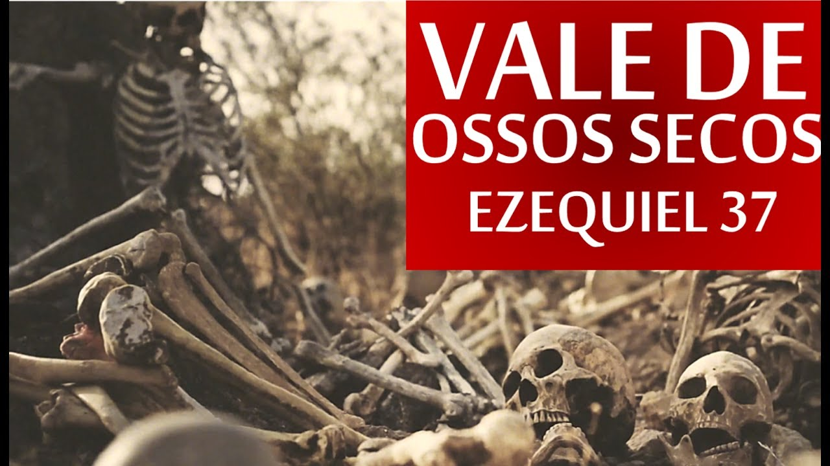
A SOBERANIA DE DEUS EM GRAÇA NOS FORNECE A ÚNICA ESPERANÇA DE SUCESSO NA EVANGELIZAÇÃO
A Incapacidade Espiritual do Homem do Pecado
Depravação Total. Paulo fala da nossa condição antes de nos convertermos como mortos em nossos delitos e pecados (Ef 2.1-3), ou escravos do pecado, debaixo da ira de Deus. Esta incapacidade impossibilita qualquer sucesso no evangelho, se a graça de Deus não atingir primeiro. O morto não tem como agir em seu benefício. Em João 6.44 “Ninguém pode vir a mim, se o Pai que me enviou não o trouxer.”
A Postura do Evangelista na Evangelização Bíblica
Confiança, pois Ele é o Senhor da obra.
Vocação Eficaz
Chamada Eficaz. Obra do Espírito Santo em conceder o Novo Nascimento a um coração inerte.
14 | EBD DE INVERNO
Notes:
Efésios 2.1-3 Ele vos deu vida, estando vós mortos nos vossos delitos e pecados, nos quais andastes outrora, segundo o curso deste mundo, segundo o príncipe da potestade do ar, do espírito que agora atua nos filhos da desobediência; entre os quais também todos nós andamos outrora, segundo as inclinações da nossa carne, fazendo a vontade da carne e dos pensamentos; e éramos, por natureza, filhos da ira, como também os demais.
Ezequiel 37: 12 Portanto, profetiza e dize-lhes: Assim diz o SENHOR Deus: Eis que abrirei a vossa sepultura, e vos farei sair dela, ó povo meu, e vos trarei à terra de Israel. 13 Sabereis que eu sou o SENHOR, quando eu abrir a vossa sepultura e vos fizer sair dela, ó povo meu. 14 Porei em vós o meu Espírito, e vivereis, e vos estabelecerei na vossa própria terra. Então, sabereis que eu, o SENHOR, disse isto e o fiz, diz o SENHOR.

Slide 15
CONCLUSÃO
Através deste curso tivemos a oportunidade de aprender muitas verdades a respeito da Grande Comissão nos dada por Jesus, e entender este ministério à luz da Soberania de Deus; compreender que, à parte desta, a evangelização seria o empreendimento mais fútil e inútil que o mundo viu, e não haveria perda de tempo mais completa sob o sol do que a pregação do evangelho cristão, em função da incapacidade espiritual do homem, morto em seus delitos e pecados. Aprendemos que a soberania de Deus não elimina a responsabilidade humana, tanto de se arrepender e crer, quanto a de pregar com um senso de urgência, sinceridade na apresentação e convite do evangelho e na verdade das promessas. Aprendemos que minimizar a soberania de Deus torna o evangelismo muito mais voltado para o homem, com as distorções naturais advindas disto. A Bíblia nos instrui através do ensino e exemplos que evangelização significa apresentar Jesus Cristo em pessoa, o Salvador que vive e reina; que o conteúdo do evangelho é apresentar Deus, o pecado, Jesus Cristo, conversão pela graça, através de arrependimento e fé; a motivação é a glória de Deus e o amor ao próximo e os métodos são explicar e aplicar o evangelho.
15 | EBD DE INVERNO

Slide 16
Obrigado pela atenção e participação!
eberhrs@gmail.com

